Slide 1


Meithrin Gwytnwch 1
Rheoli'r straen sydd arnaf
Bwriad y rhaglen yw cynnig dealltwriaeth o’r modd y mae ein teimladau, ein meddyliau a'n hymddygiad yn dod ynghyd i greu anawsterau cyffredin, a dysgu strategaethau i reoli'r anawsterau hynny, er mwyn mynd i'r afael â'r anawsterau hynny'n fwy hyderus ac ymdopi a ffynnu.

Slide 2

Beth yw straen?
Straen yw'r teimlad o fod o dan ormod o bwysau meddyliol neu emosiynol.
Mae pwysau'n troi'n straen pan nad ydych chi'n gallu ymdopi.
(O wefan y Gwasanaeth Iechyd Gwladol)

Slide 3
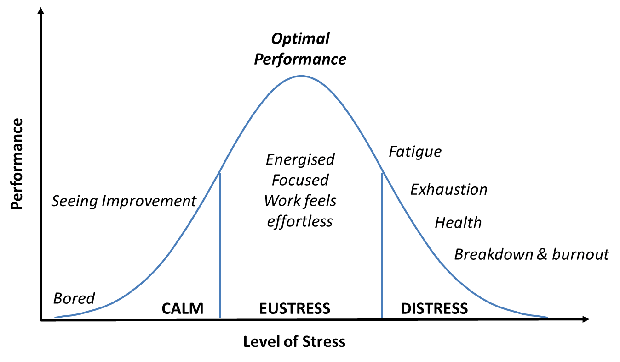
Cromlin Straen Yerkes Dodson
O www.projecttimes.com

Slide 4

Beth sy’n achosi straen?
Mae straen yn aml yn cynyddu oherwydd:
Amser o newid - dechrau yn y brifysgol neu ymadael.
Teimlo nad oes fawr ddim rheolaeth gennym dros amgylchiadau - amserlenni arholiadau, dyddiadau terfynol y cwrs, gwrthdaro gyda'r rhai rydym yn rhannu llety â nhw.
Pan fydd nifer o ffactorau'n digwydd yr un pryd. 'Pennog gyda phwn dyrr asgwrn cefn ceffyl‘ e.e. Pan fo salwch yn y teulu ar adeg arholiad neu mae perthynas bwysig yn chwalu ac mae'n bryd cyflwyno traethawd hir.

Slide 5
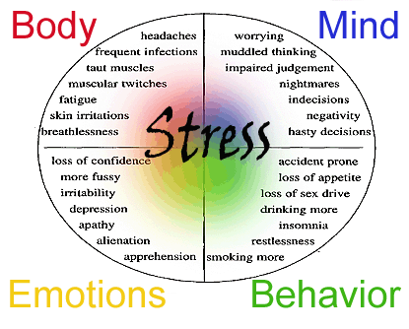
Mae straen yn effeithio ar bob dim:
Ein cyrff
Ein meddyliau
Ein teimladau
Ein hymddygiad

Slide 6
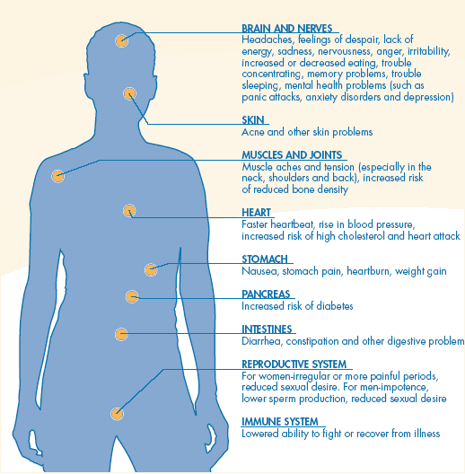
Beth sy'n digwydd yn ein cyrff?

Slide 7

Beth sy'n digwydd yn ein meddyliau?
Efallai y byddwn ni:
yn ei chael hi'n anodd canolbwyntio a chofio gwybodaeth;
yn anghofio pethau neu'n gwneud camgymeriadau;
yn ei chael hi'n anodd gwneud penderfyniadau, yn ddryslyd;
yn ei chael hi'n anodd cynllunio ymlaen llaw neu ddatrys problemau;
yn mabwysiadu patrymau meddwl anhyblyg i geisio ymdopi;
yn poeni ac yn tueddu i bensynnu'n ddibwrpas am ein problemau;
yn hunan-feirniadol;
yn teimlo fel pe bai ein meddyliau'n rasio ac yn methu ymlacio.
O dan y fath amgylchiadau, mae astudio'n anodd iawn oherwydd nid yw ein galluoedd gwybyddol gorau ar gael inni.

Slide 8

Beth sy'n digwydd yn ein teimladau?
Efallai y byddwn ni:
yn flin ac yn mynd i ffraeo ag eraill yn rhwydd.
yn ddagreuol ac yn anhapus.
yn ddi-hid ac yn aflonydd.
yn teimlo'n wael amdanom ni ein hunain.

Slide 9
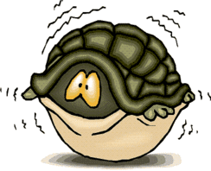

Beth sy'n digwydd yn ein hymddygiad?
Efallai y byddwn ni:
yn osgoi'r broblem oherwydd ei bod yn teimlo'n rhy llethol -'claddu eich pen yn y tywod';
tynnu'n ôl o gyswllt cymdeithasol a gweithgareddau hamdden;
yn astudio am gyfnodau hirach a hirach heb gyflawni dim;
yn flin gyda phobl eraill;
gwadu bod problem a gwrthod gofyn am gefnogaeth o ganlyniad;
mynd yn llai trefnus ac yn cael trafferth rheoli amser yn effeithiol;
bwyta gormod neu ddim digon;
ysmygu/yfed/defnyddio sylweddau yn fwy nag arfer.

Slide 10
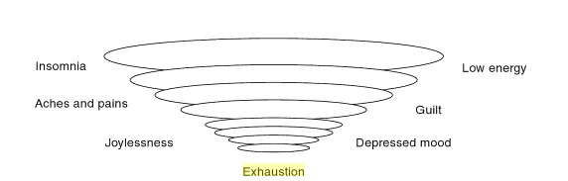
Twmffat Blinder. (Yr Athro Marie Asberg)
Mae diagram Twmffat Blinder yn dangos sut ydym yn tueddu, oherwydd straen, i roi'r gorau i'r pethau 'dewisol' er mwyn canolbwyntio ar yr hyn a ystyriwn yn flaenoriaethau angenrheidiol. Yn aml rhown y gorau i bethau sy'n ein cynnal, a gwneud ein bywydau'n gulach ac yn gulach a chynyddu'r straen sydd arnom yn sgil hynny.

Slide 11

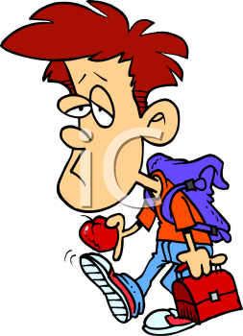
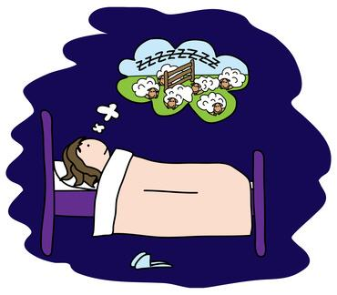
A yw straen yn niweidiol?
Yn gyffredinol, nid yw straen tymor byr yn niweidiol i iechyd a gall ein cymell i gyflawni pethau.
Ond gall cyfnodau hirfaith o straen gyfrannu at broblemau iechyd difrifol fel:
Pryder ac iselder Problemau gyda'r pwysau Clefydau imiwnedd awtomatig Cyflyrau'r croen, fel ecsema Materion atgenhedlu | Clefyd y galon Problemau treulio Problemau cysgu Problemau gwybyddol a'r cof

Slide 12
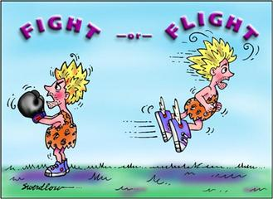
Ymateb drwy ymladd/ffoi/rhewi
Pan fyddwn dan bwysau mawr mae’r system synhwyro bygythiad sydd gennym, sef rhan o'r ymennydd sy'n cael ei galw'n Amygdala, yn synhwyro bod bygythiad i'n lles ni ac mae hynny’n tanio’r ymateb ymladd/ffoi/rhewi yn syth bin. Mae hormonau straen yn llifo drwy’r corf – er mwyn ein paratoi ni ar gyfer gweithredu.
Yn yr 21ain ganrif, yn anaml iawn y bydd angen gweithredu’n egnïol yn y fath fodd, a dihysbysddu’r hormonau hynny. Yn amlach na pheidio, maent yn aros yn y corff, a rhoi symptomau corfforol ac emosiynol annymunol i ni yn y tymor byr a chanlyniadau iechyd mwy difrifol os aiff y straen yn gronig neu'n hirfaith.

Slide 13
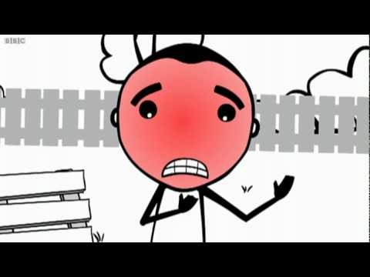

Slide 14

Strategaethau ar gyfer Rheoli Straen

Slide 15
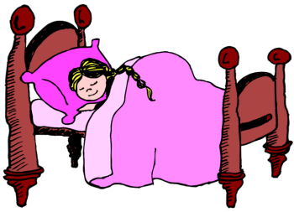
Gwnewch y pethau sylfaenol
Cwsg- mae cwsg yn bwysig - mae popeth yn llawer anoddach pan fyddwn ni'n flinedig. Mae angen cwsg arnom i ddysgu.
Ystyriwch y canlynol:
Patrwm da o ran deffro/cysgu.
Peidiwch â gweithio yn y gwely - cadwch y mannau gwaith/cysgu ar wahân. Rhowch y gwaith o'r neilltu ar ôl ei gwblhau.
Gall cyntyn bach helpu lot, ond nid am yn rhy hir ac nid yn agos at amser gwely.
Creu trefn o gwmpas mynd i'r gwely i ddysgu'r meddwl a'r corff gysgu.
Un cam y gallaf ei wneud i wella fy nghwsg yw.......

Slide 16
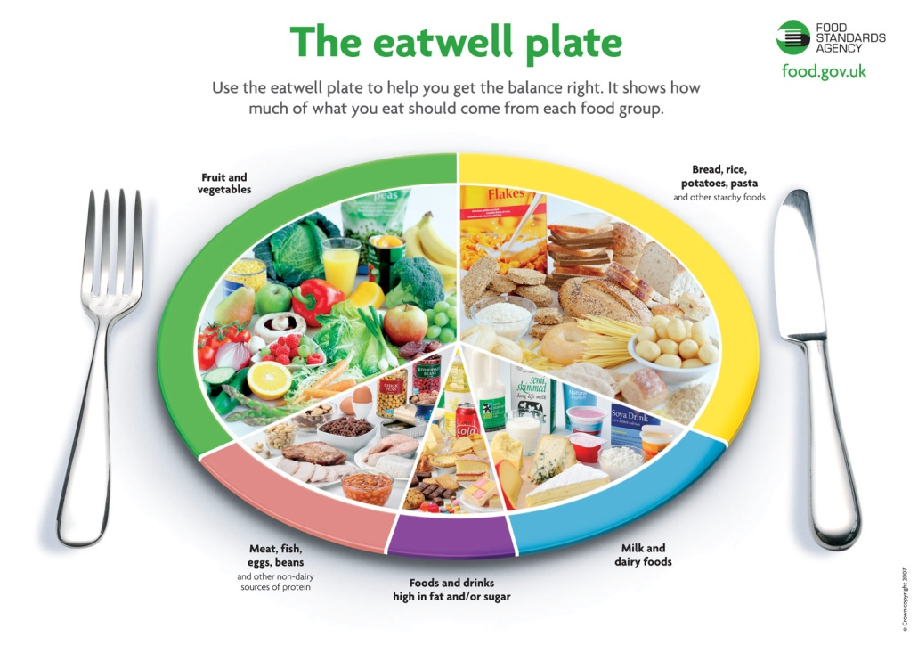
2. Bwyta- mae diet iach yn hanfodol er mwyn galluogi ein hymennydd i weithio'n effeithiol.
Ystyriwch y canlynol:
Brecwast iawn i roi egni i chi am y diwrnod.
Peidiwch â mynd heb brydau-bwyta'n rheolaidd fel na fydd siwgr y gwaed yn mynd yn uchel ac yna'n isel.
Ceisiwch gyfyngu ar fwyd cyflym.
Bwyta ffrwythau neu fwydydd bob dydd.
Dim gormod o goffi.
Un cam y gallaf ei wneud i wella fy nghwsg yw.......

Slide 17

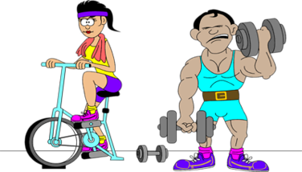
3. Alcohol a Chyffuriau
Meddyliwch am eich defnydd o'r sylweddau sy'n newid y meddwl.
Defnyddiwch nhw'n gymedrol a gofalwch amdanoch chi eich hun.
4. Ymarfer corff- mae patrwm rheolaidd o ymarfer corff yn dda o ran delio â straen. Mae'n defnyddio'r hormonau sy'n gysylltiedig â straen, mae'n lleihau'r symptomau ac yn rhyddhau endorffinau, cemegau hapus yr ymennydd.
Ystyriwch y canlynol:
Gwneud ymarfer corff yn rhan o'ch diwrnod - cerdded neu feicio i ddarlithoedd.
Ymunwch â chlwb chwaraeon.
Ewch i'r gampfa gyda ffrindiau.
Ewch i ddosbarth ymarfer corff.
Un cam y gallaf ei wneud i wella faint ydw i'n ymarfer corff .......

Slide 18


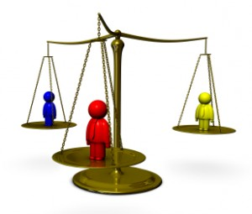
5. Bywyd cytbwys-
Mae gweld ffrindiau, cael hwyl, cadw mewn cysylltiad â'r teulu, cynnal diddordebau a hobïau oll yn bwysig. Maent yn ein helpu ni adnewyddu ein hegni a gweithio'n effeithiol.
Un cam y gallaf ei wneud tuag at gael bywyd mwy cytbwys yw .........

Slide 19
Lleihau'r pwysau sydd arnom
Gall pwysau fod:
Yn Allanol - arholiadau, terfynau amser, pryderon ariannol, disgwyliadau pobl eraill.
Yn Fewnol - ceisio perffeithrwydd, hunan-feirniadaeth,
meddwl yn bryderus.
Er mwyn lleihau pwysau mewnol gallwn:
Ddatblygu ffyrdd o'n hannog ni ein hunain.
Anelu at wneud ein gorau yn hytrach na cheisio bod y gorau.
Mae'n iawn gwneud camgymeriadau.
Gwyliwch rhag meddwl 'Beth petai hyn, beth petai'r llall'.
Byddwch yn garedig ac yn gefnogol ichi eich hun

Slide 20


Datblygu system gefnogaeth dda
Mae cysylltiadau cryf ag eraill a phrofi eu gofal a'u cefnogaeth nhw'n helpu atal straen cronig a llethol a lliniaru adegau o straen.
Ystyriwch y canlynol:
Gofyn am help a chefnogaeth pan fydd ei angen arnoch chi:
Ffrindiau a theulu;
Tiwtoriaid, Gwasanaethau Myfyrwyr, Sgiliau Astudio, gwasanaethau eraill y Brifysgol;
Gwasanaethau lleol-y Meddyg Teulu.
Cofiwch dreulio amser gyda phobl sy'n agos atoch chi hyd yn oed pan fo amser yn brin.

Slide 21

Cynllunio a threfnu gwell
Anelu at weithio'n effeithiol a defnyddio amser yn effeithlon-ansawdd sy'n bwysig, nid maint.
Ystyriwch yr isod;
Rhestrwch a sgoriwch eich tasgau yn nhrefn pwysigrwydd.
Gwneud amserlen - rhoi amser i dasgau yn ôl eu gwerth -
Peidiwch â mynd i gors gyda manion.
Beth yw'r amser gorau o'r dydd i chi - gwnewch y tasgau anoddaf bryd hynny
Gwnewch y tasgau rheolaidd pan fo gennych lai o egni e.e. ffeilio, trefnu nodiadau.
Gyda'r gwaith a asesir, meddyliwch am y canrannau -
y 50% cyntaf o'r marciau yw'r hawsaf i'w cael!
Cymerwch seibiant yn rheolaidd - os gwelwch nad ydych chi'n cyflawni dim, cymerwch seibiant i ddadflino.
Cofiwch roi gwobrau i chi eich hun - pethau i edrych ymlaen atynt.

Slide 22

Dysgu technegau ymlacio
Ymlacio yw'r ateb naturiol i straen. Mae ymlacio'n deffro'r System Nerfol Parasympathetig, sy'n gwrthdroi'r newidiadau i'r System Nerfol Sympathetig (Ymladd/Ffoi/Rhewi) y mae straen yn eu peri.
Dyma rai technegau ymlacio:
Anadlu - pan ydym dan straen, tueddwn i anadlu'n fas, a defnyddio rhan uchaf y frest i anadlu yn lle cyhyrau'r stumog.
O ddysgu anadlu'n fwy dwfn gallwn ymdawelu.
Mae anadlu allan am yn hirach nag yr anadlwn i mewn yn ein tawelu ni.
Ffyrdd gwahanol o ymlacio'r corff cyfan –
Ymlacio'r cyhyrau'n raddol bob yn un a defnyddio delweddau i ymlacio.
Dewch i ddysgu'r technegau yma yn y gweithdy -
'Gallaf wella fy lles a dysgu ymlacio'

Slide 23
Fy Nghynllun Personol i Leihau Straen:
Ble ydw i ar y gromlin Straen ar hyn o bryd?
Sut gallaf gyrraedd lle mae angen i mi fod?
Fy ngham cyntaf fydd ........
Pryd byddaf yn ei wneud?
Pa gymorth fydd ei angen arnaf i wneud hyn ............ ..

Slide 24

Yr adnoddau sydd ar gael:
Defnyddiwch y systemau cefnogi sydd ar gael yn y Brifysgol.
Cefnogaeth academaidd - tiwtoriaid personol; Tiwtoriaid pwnc; Gwasanaeth Dyslecsia; Gwasanaeth Sgiliau Astudio.
Cefnogi Myfyrwyr - Gwasanaethau Anabledd, Cymorth Ariannol
Gwasanaethau Undeb y Myfyrwyr
Dysgwch fwy am straen a ffyrdd o'i oresgyn -
Ewch i weithdai Meithrin Gwytnwch - gweler gwefan y Gwasanaeth Cwnsela
Dysgu Myfyrdod Ymwybyddiaeth Ofalgar.
Edrychwch ar y cysylltiadau hunan-gymorth sydd ar wefan y Gwasanaeth Cwnsela.
Ymgynghori ar yr adnoddau sydd ar-lein, e.e. "Y Wal Fawr Wen".
Mae'r Gweithdy hwn yn ennill pwyntiau Gwobr Cyflogadwyedd Bangor

